Slide 1
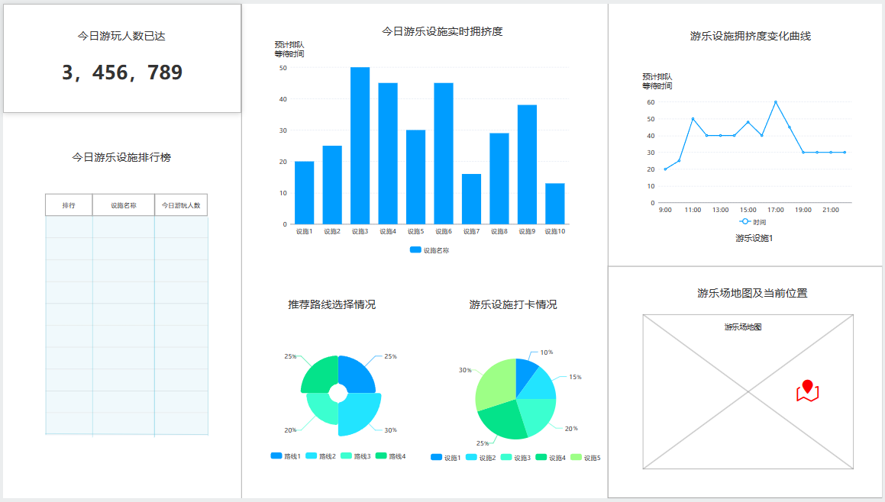
3.1
1.1
6.1
2.1
4.1
5.1
7.1

